Slide 1
Министерство образования Тульской области Государственное профессиональное образовательное учреждение Тульской области «Донской политехнический колледж» Разработка Информационной системы учета палеонтологического музея современной истории «Тирекс» Курсовая работа МДК 02.01 «Технология разработки программного обеспечения»
Студента группы С-20-1 Д.С. Лавров
Руководитель С.М. Гвоздев
Донской, 2022

Slide 2
Введение
Актуальность исследования
Заключается в том, что хранение информации в палеонтологический музей на бумажных носителях не целесообразна, о чем говорит необходимость перехода на электронный формат ведения учета экспонатов, их характеристик и места расположения в музее.
Предмет исследования
Процесс автоматизации учета раритетных экспонатов и их расположений на территории музея.
Объект исследования
Цель курсовой работы
Палеонтологический музей современной истории «Тирекс».
Создание информационной системы, предназначенной для учета информации палеонтологического музея.

Slide 3
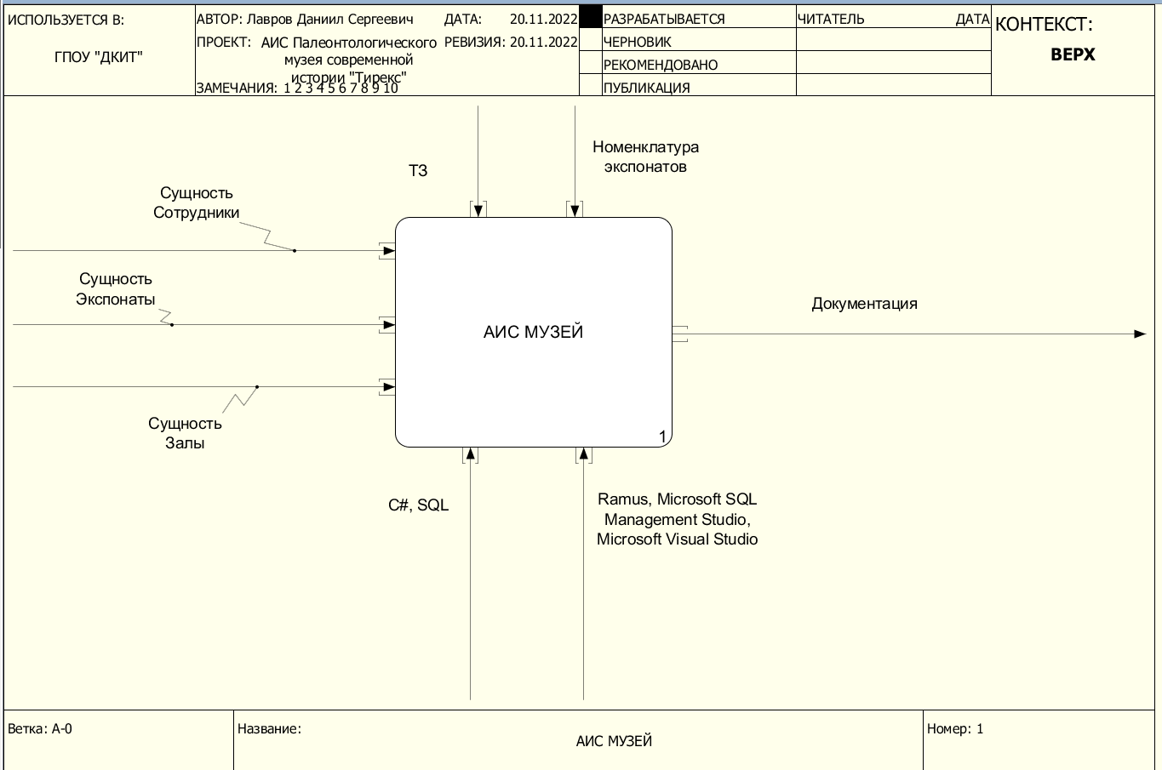
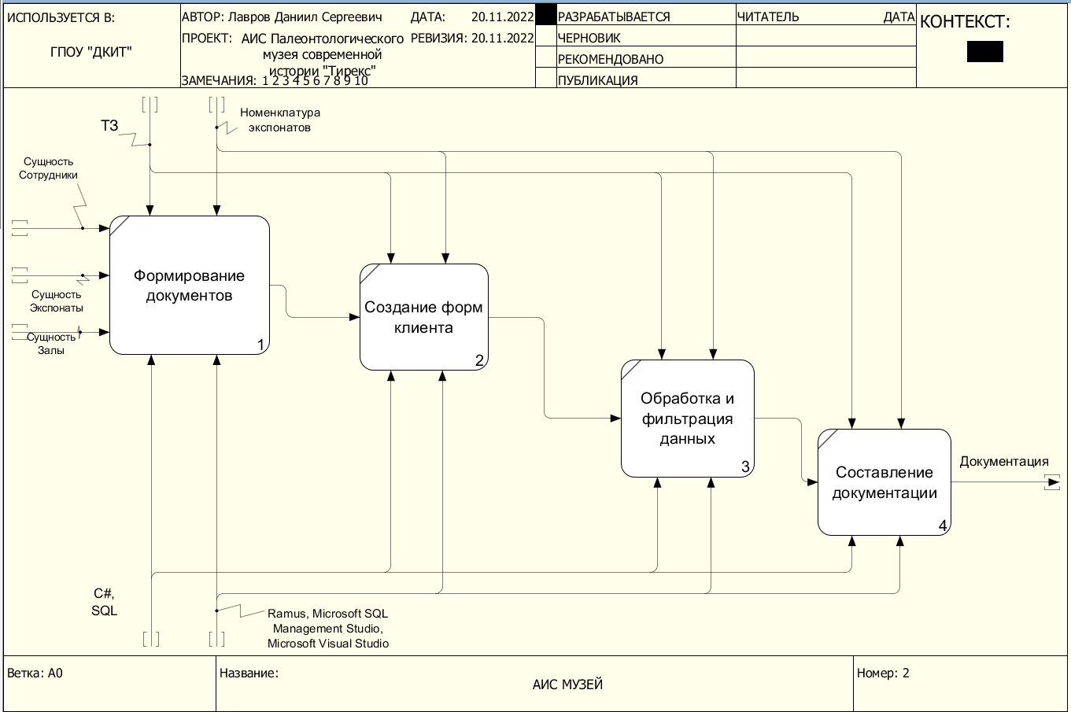
Разработка технического проекта
Проектирование внутренней структуры ПП
В рамках проектирования программного обеспечения автоматизации процесса работы палеонтологического музея современной истории “Тирекс”
Разработка
Разработка настоящего программного продукта будет производиться в Visual Studio

Slide 4
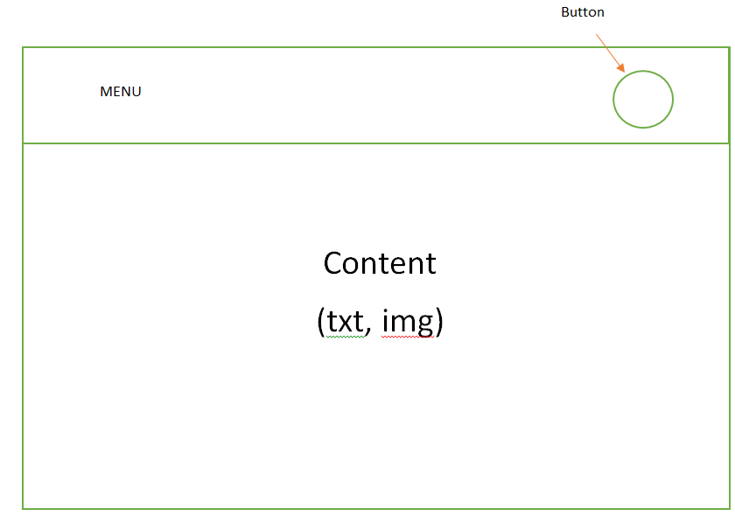
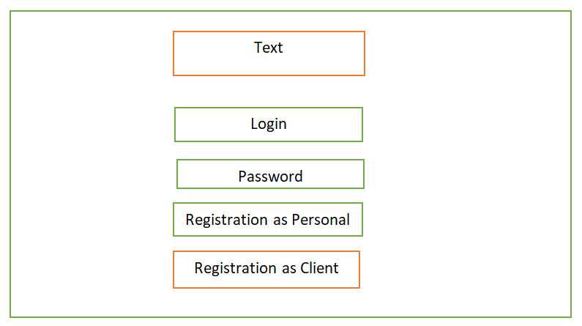
Эскизны дизайна приложения
Эскиз окна регистрации
Эскиз главной страницы

Slide 5
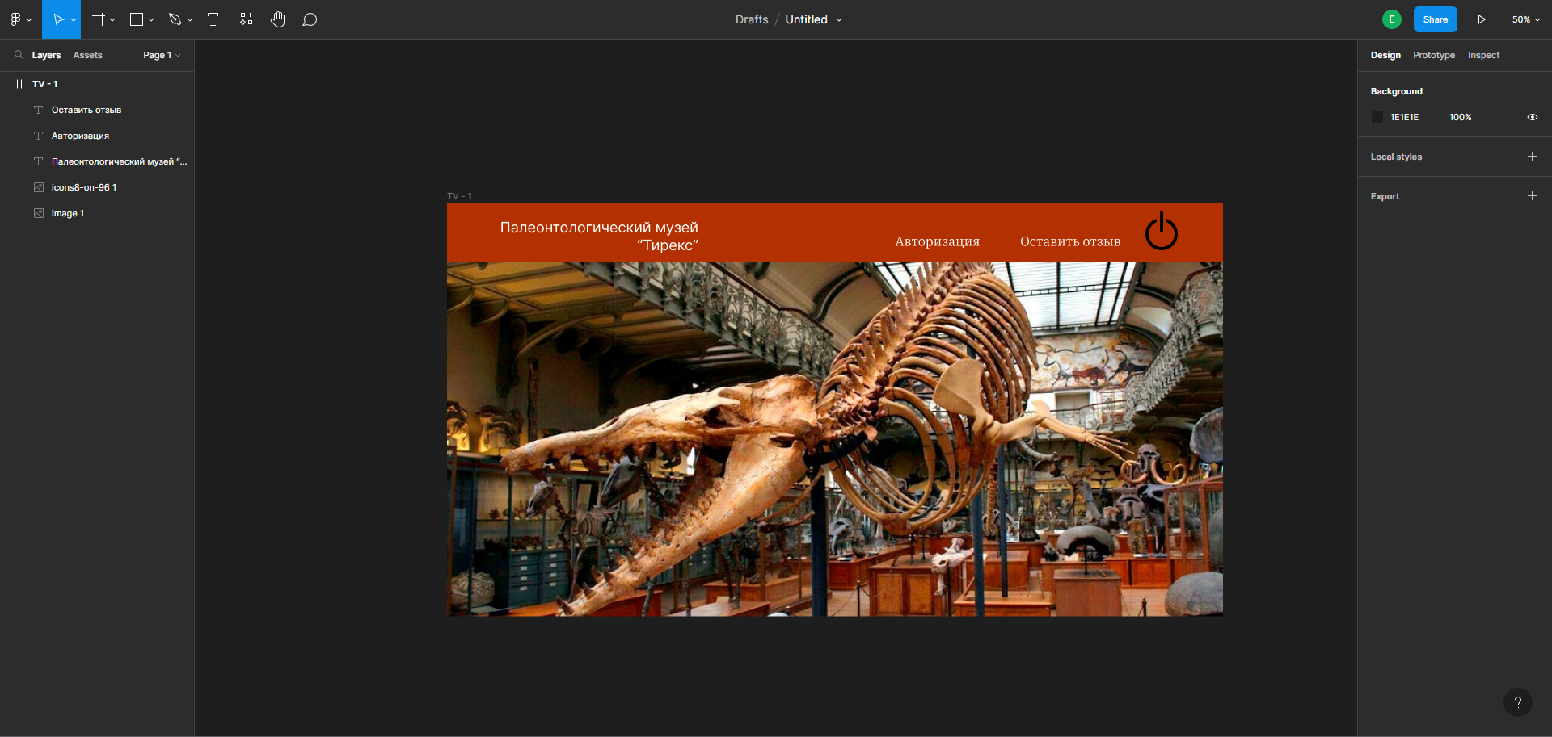
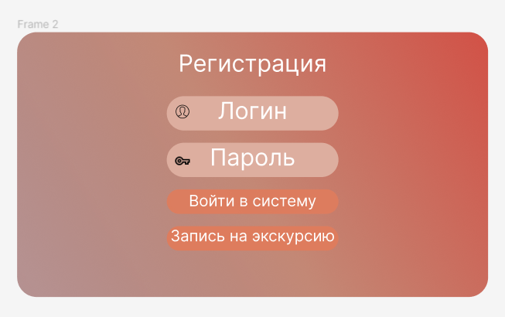
Дизайн макета ПО

Slide 6
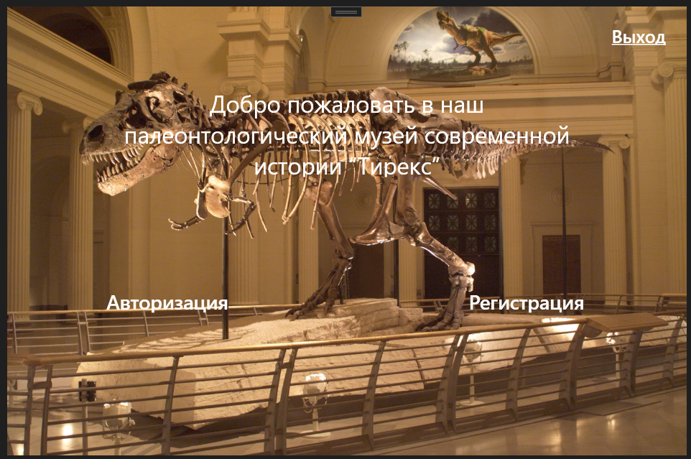
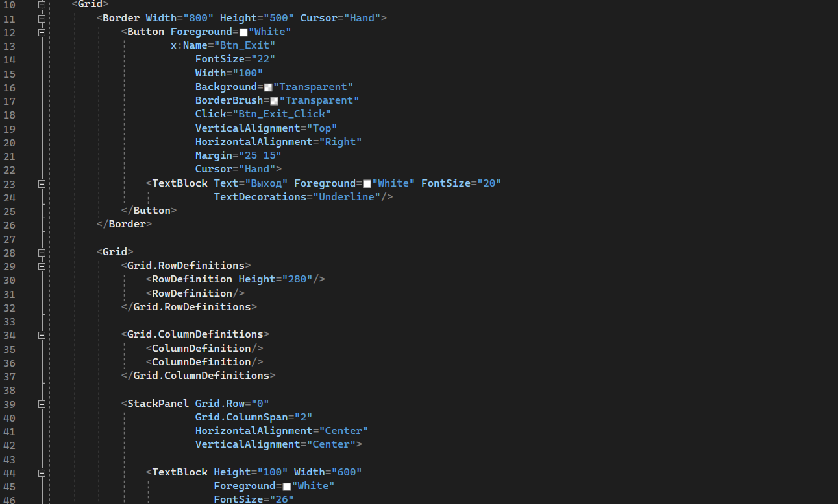
Главное окно

Slide 7
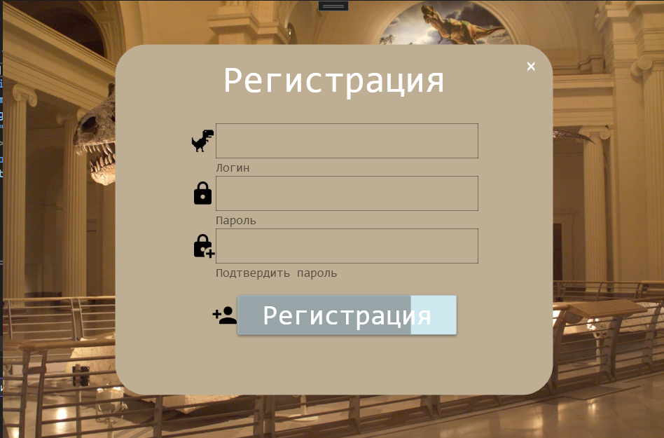
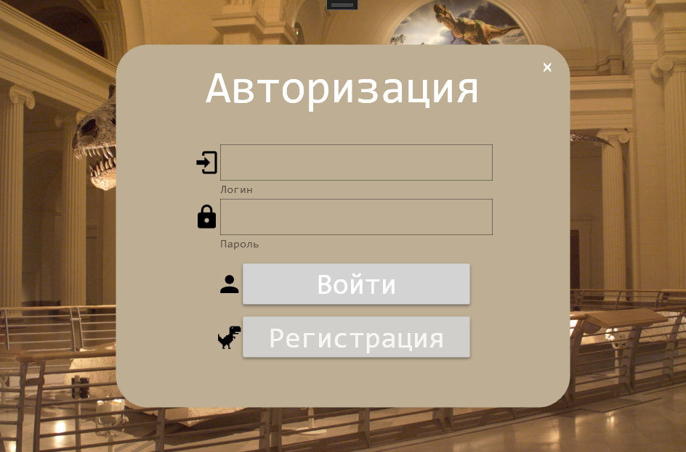
Окна регистрации

Slide 8
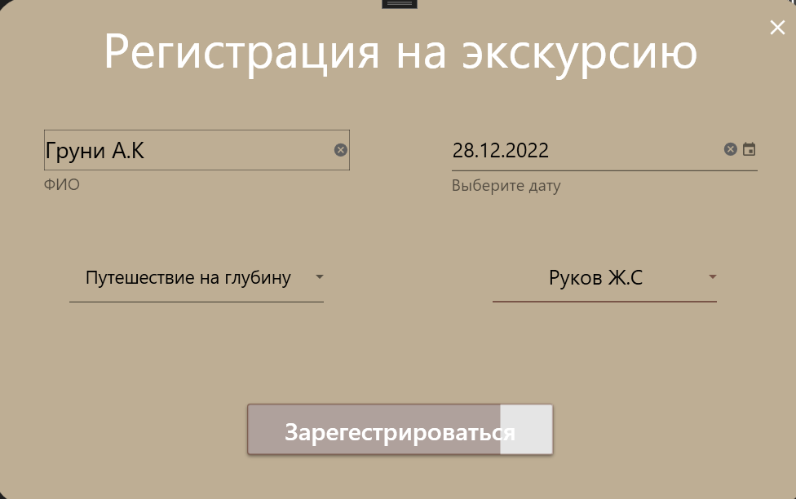
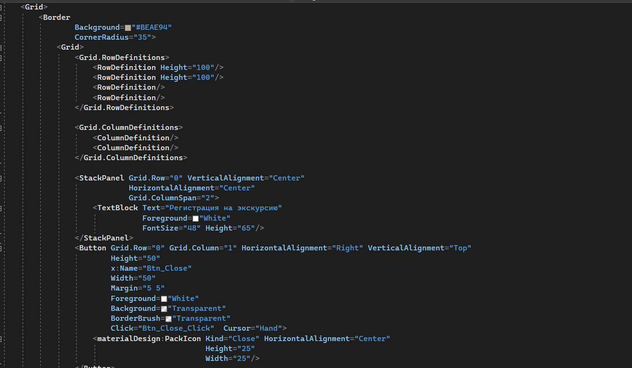
Окно пользователя

Slide 9
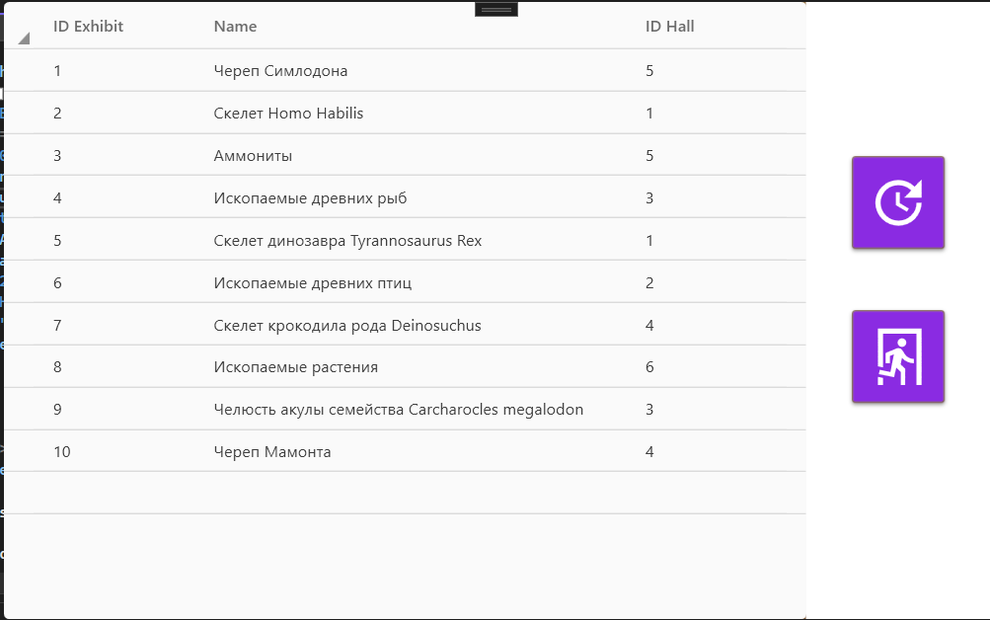
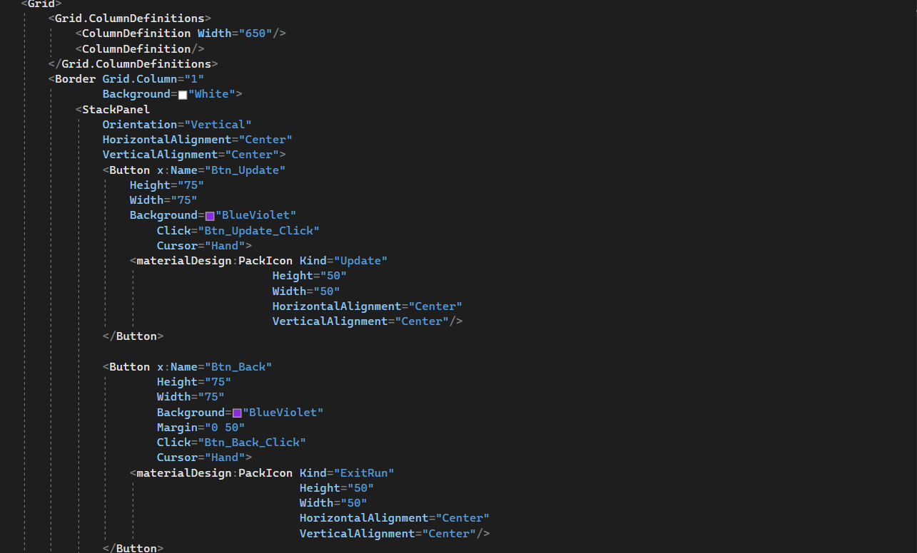
Окно сотрудника

Slide 10
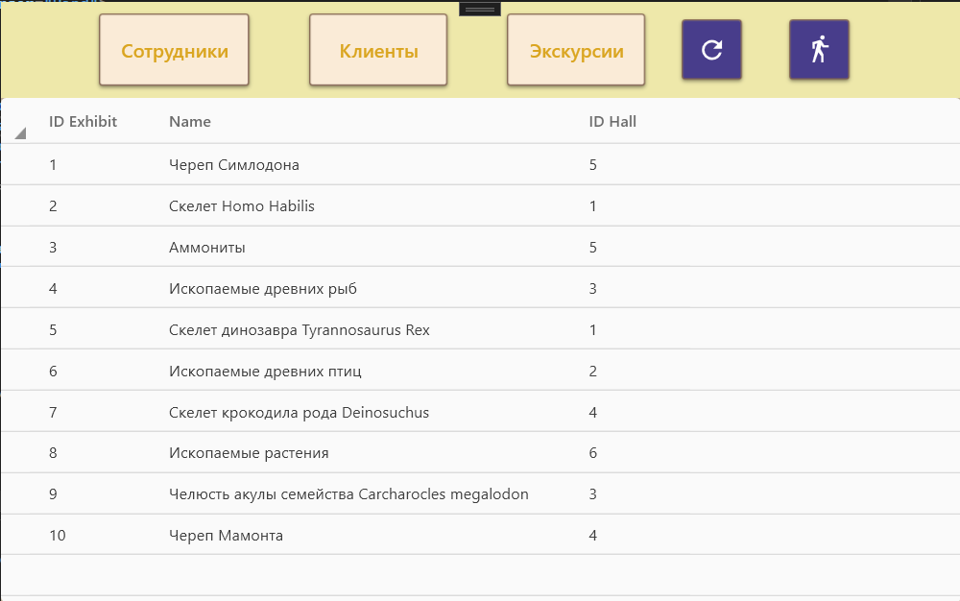
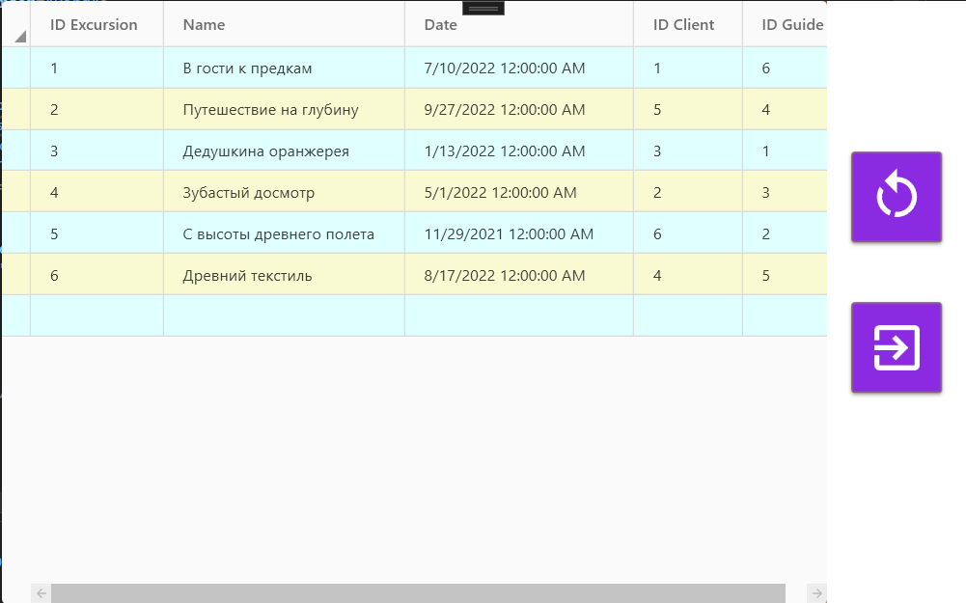
Окна администратора

